Slide 1


หน้าเว็บจริง
1. Login page
4. User profile pages
2. Register page
5. Customer pages
6. Seller pages
3. Forgot password page
- Edit product
- Check product
- Track product
- Complete order
- Cancel order
- Buy product
- Confirm Payment
- Track order
1

Slide 2

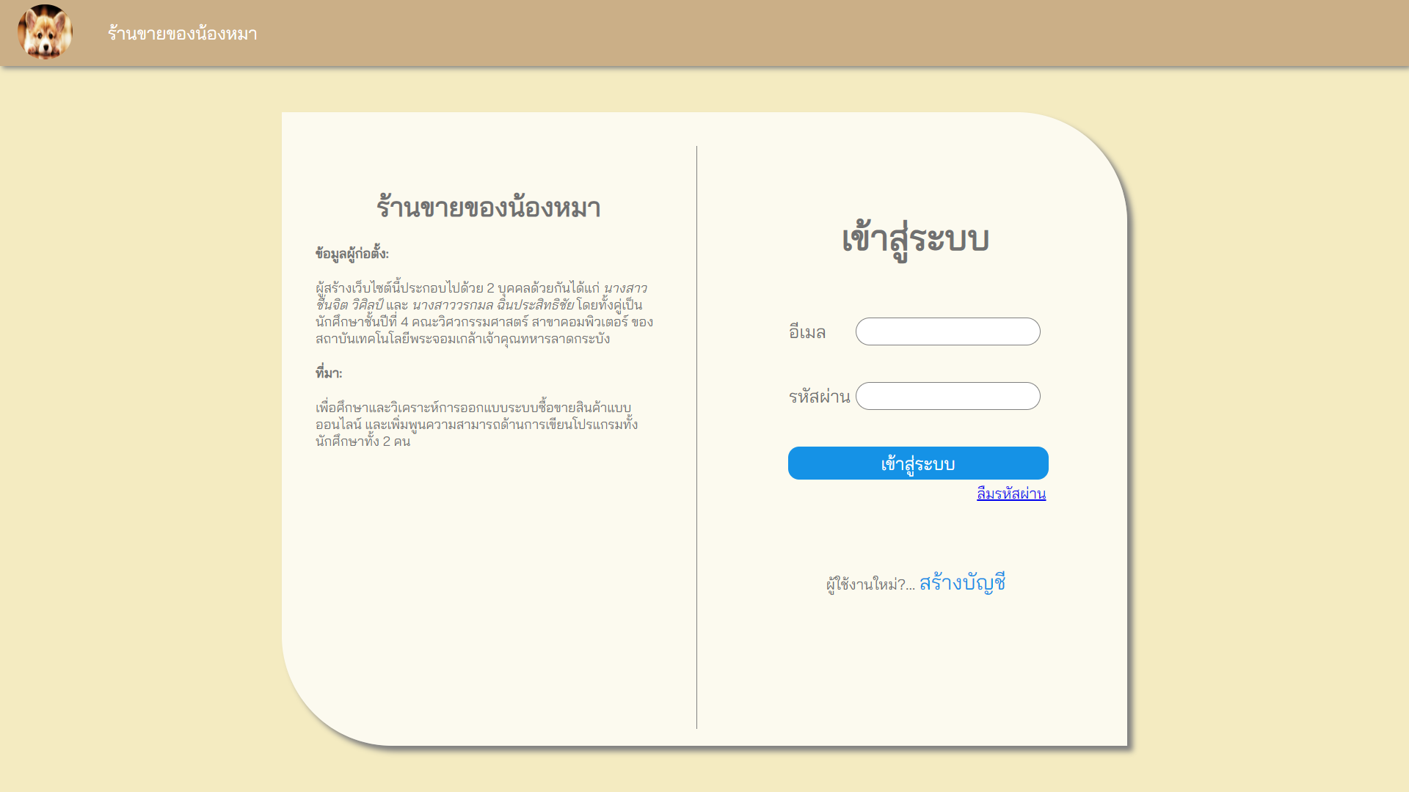
1. Login page
(เข้าสู่ระบบ)
2

Slide 3
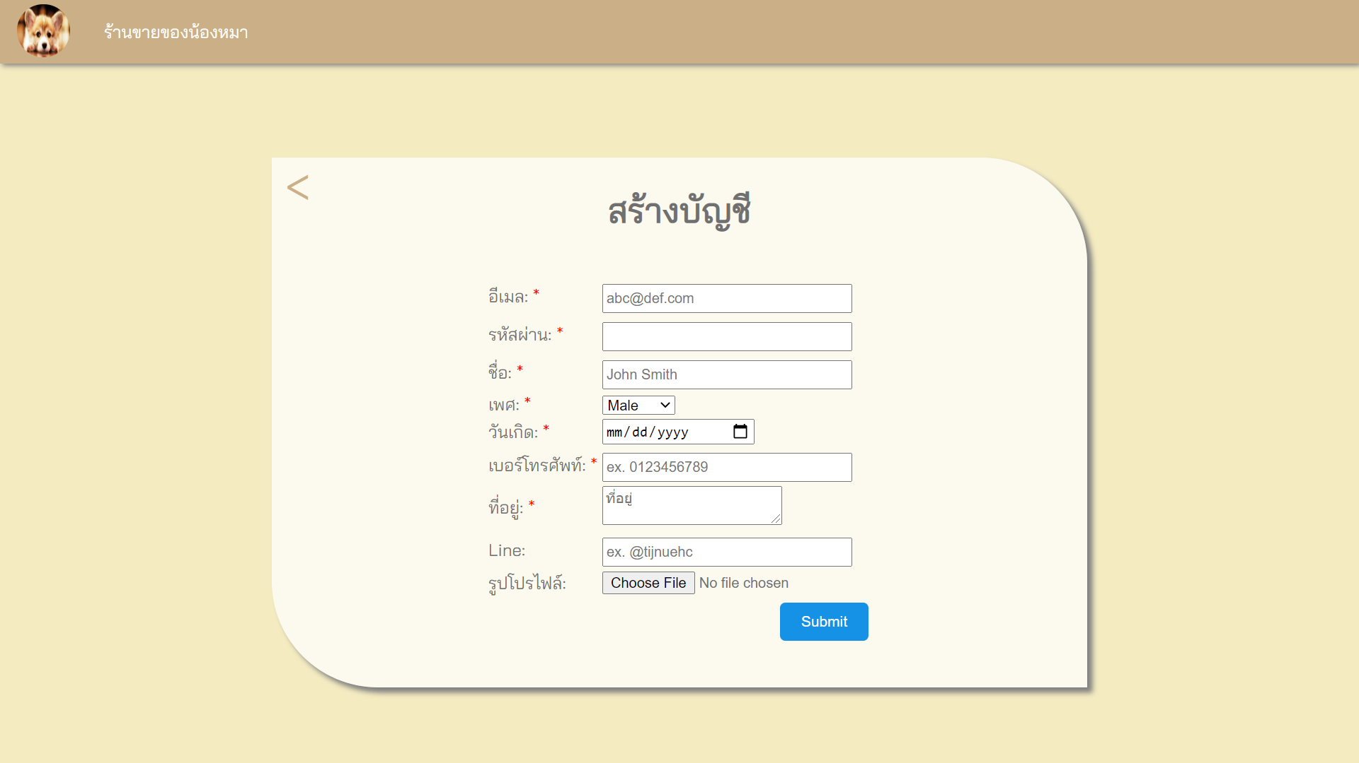
2. Register page (สร้างบัญชี)
3

Slide 4
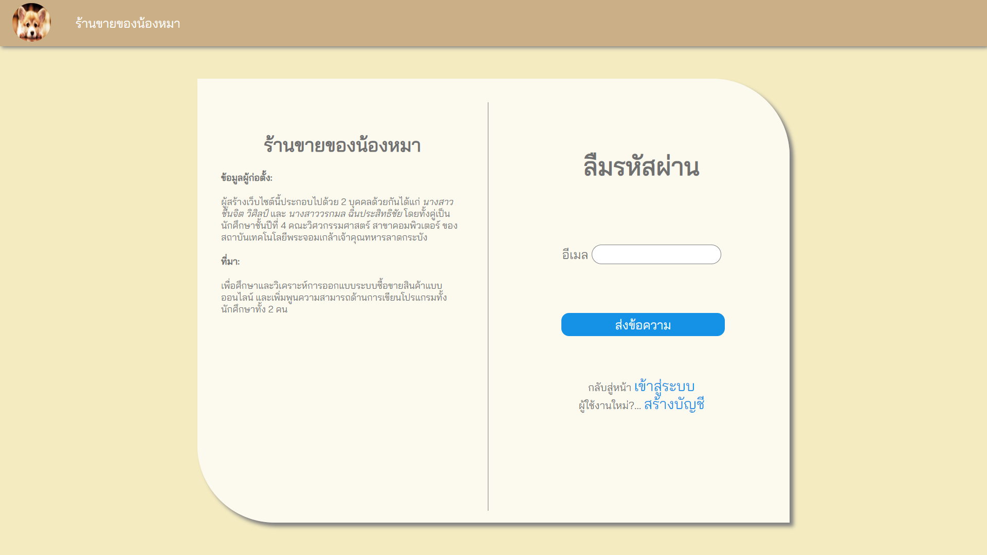
3. Forgot password page (ลืมรหัสผ่าน)
4

Slide 5
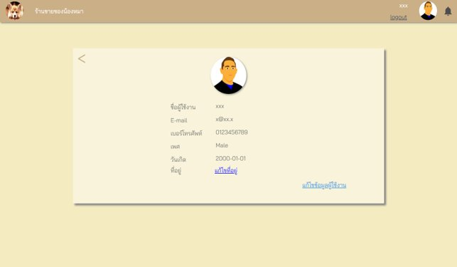
4. User profile page - Customer
5

Slide 6
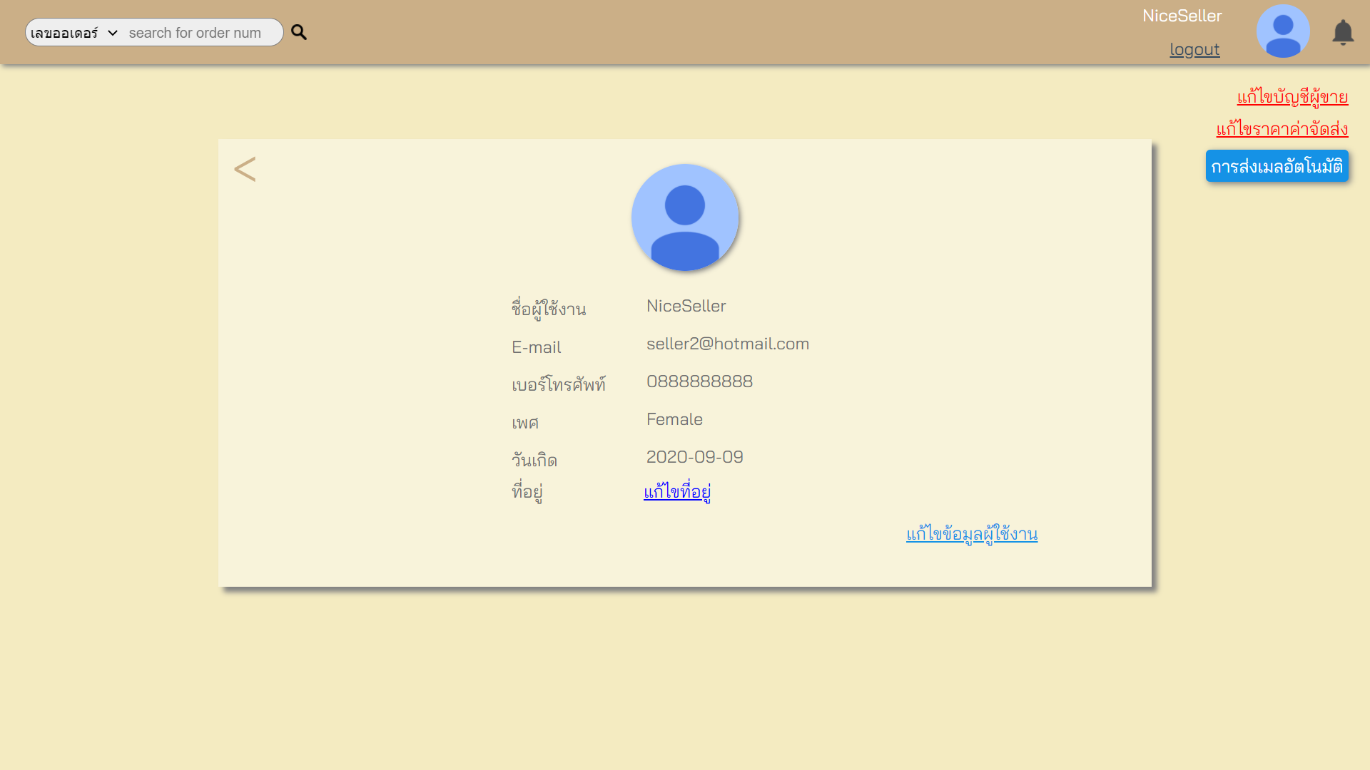
4. User profile page - Seller
6

Slide 7
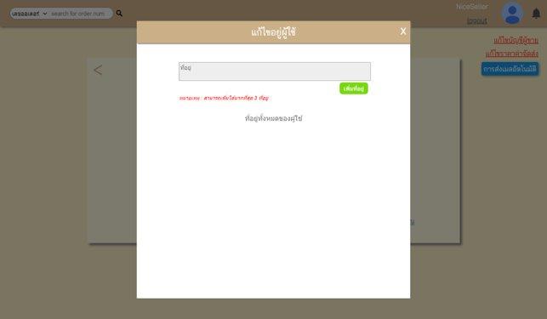
แก้ไขที่อยู่ (max 3 ที่อยู่)
7

Slide 8
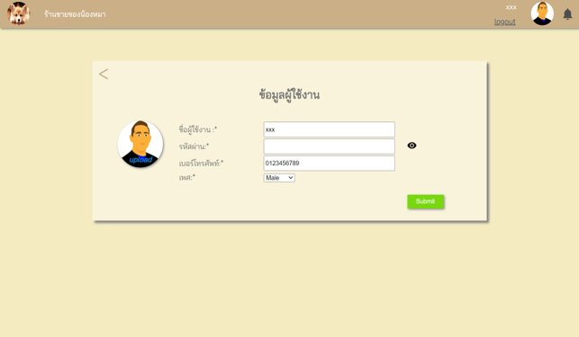
แก้ไขข้อมูลส่วนตัว
8

Slide 9
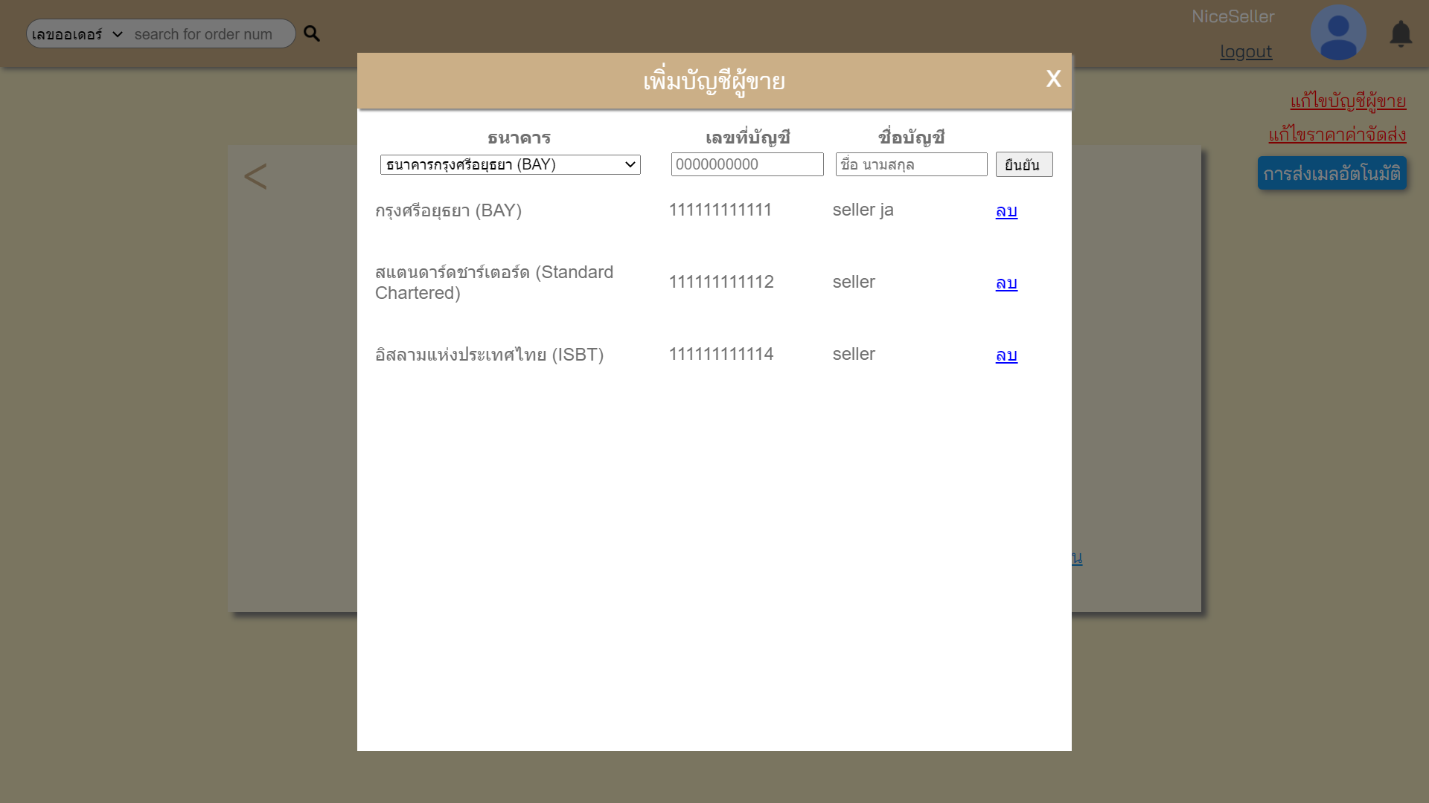
แก้ไขบัญชีธนาคารผู้ขาย
9

Slide 10
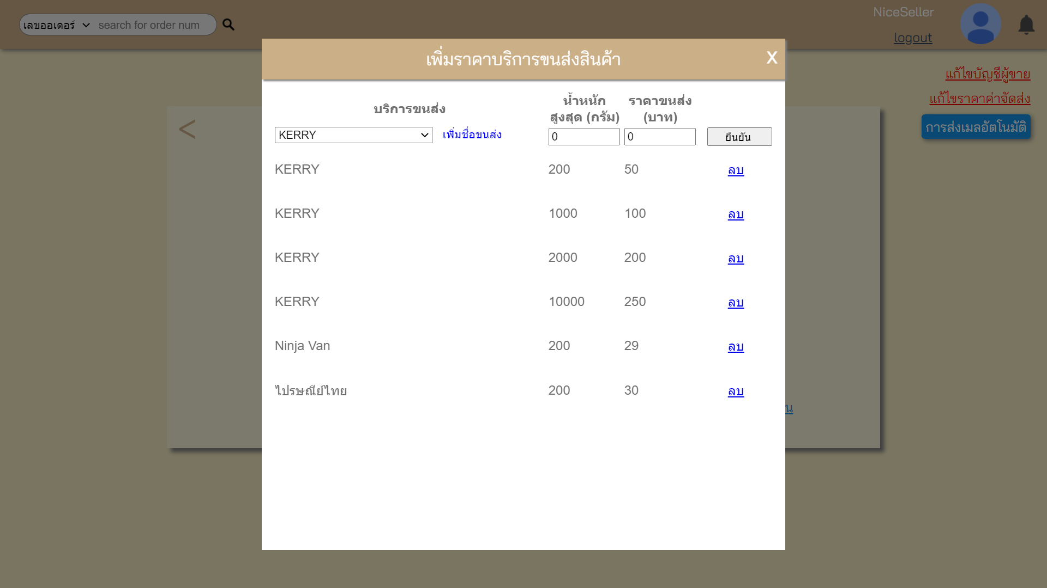
แก้ไขราคาจัดส่ง
10

Slide 11
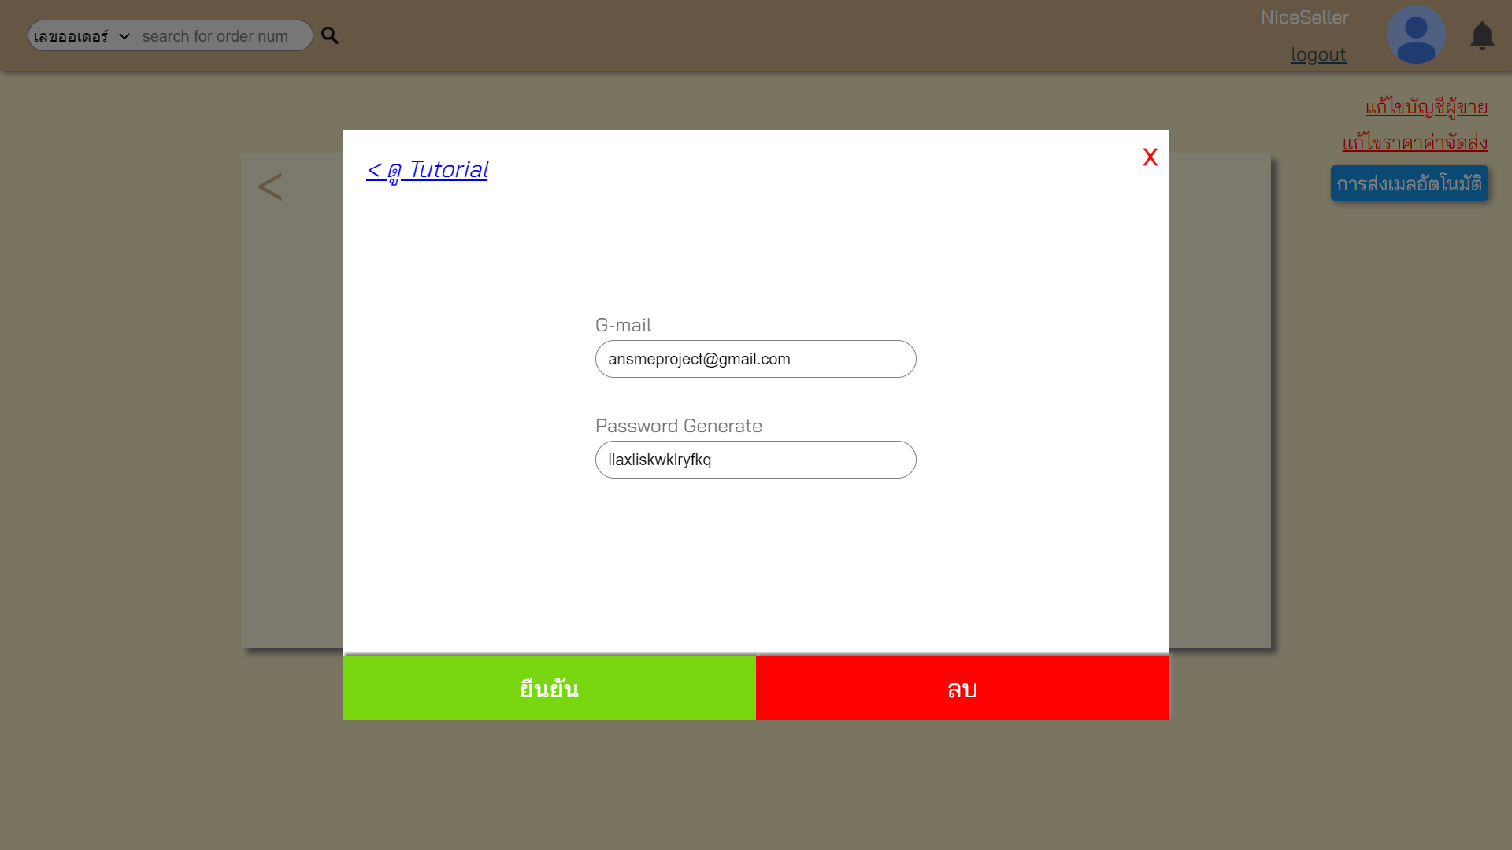
การส่งอีเมลอัตโนมัติ
11

Slide 12

5. Customer
Pages
12

Slide 13
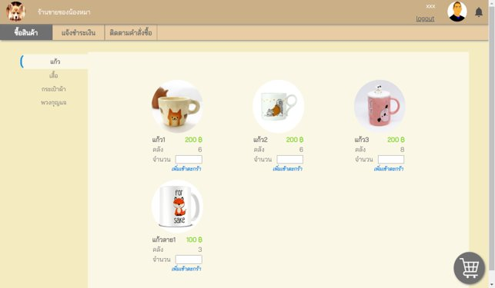
5.1 Buy product
(เลือกซื้อสินค้า)
13

Slide 14
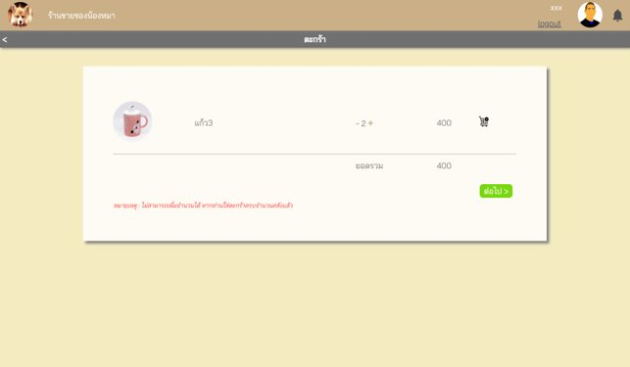
ตะกร้าสินค้า (1)
14

Slide 15
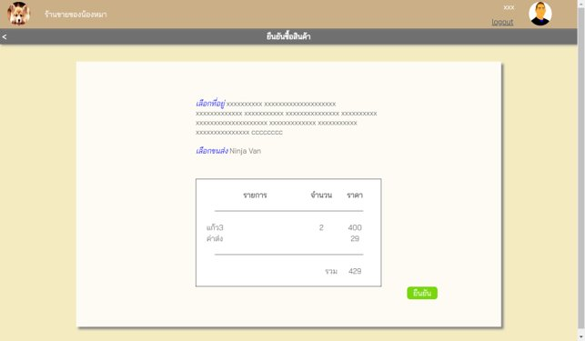
ตะกร้าสินค้า (2)
15

Slide 16
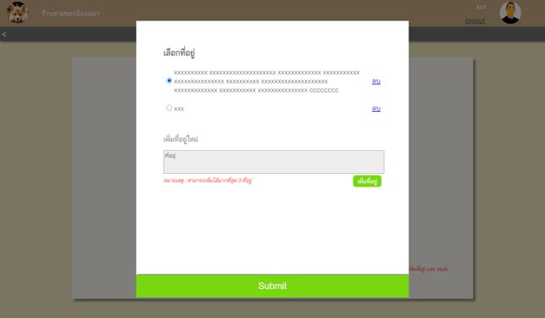
ตะกร้าสินค้า (ที่อยู่)
16

Slide 17
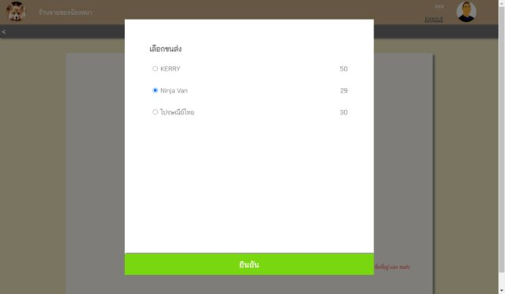
ตะกร้าสินค้า (ขนส่ง)
17

Slide 18
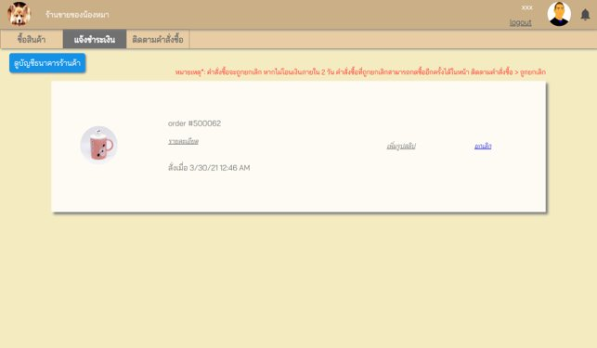
5.2 Payment
(แจ้งชำระเงิน
รายการคำสั่งซื้อ)
18

Slide 19
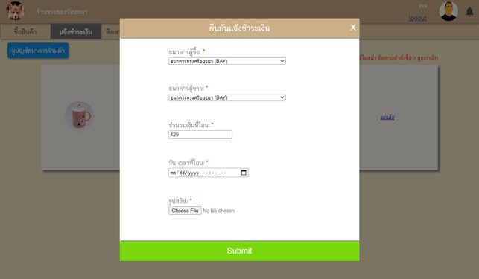
เพิ่มรูปสลิป
19

Slide 20
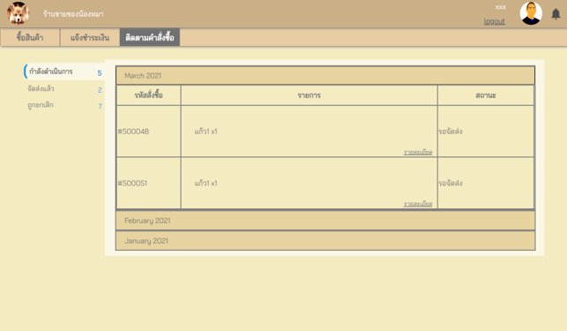
5.3 Track order
(ติดตามคำสั่งซื้อ)
20

Slide 21

6. Seller
Pages
21

Slide 22
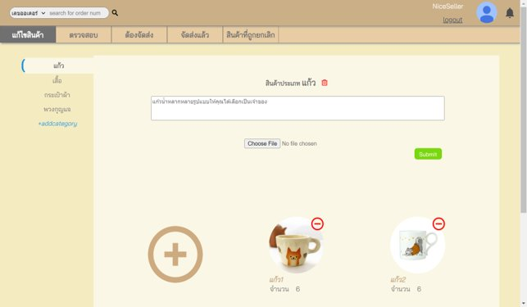
6.1 Edit product
(แก้ไขสินค้า)
22

Slide 23
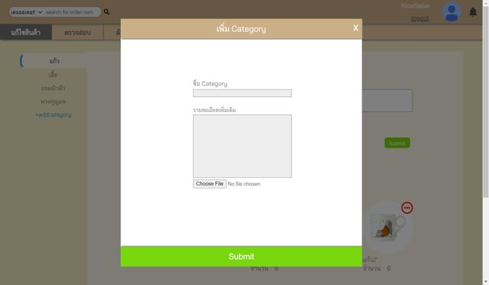
เพิ่มประเภทสินค้า
23

Slide 24
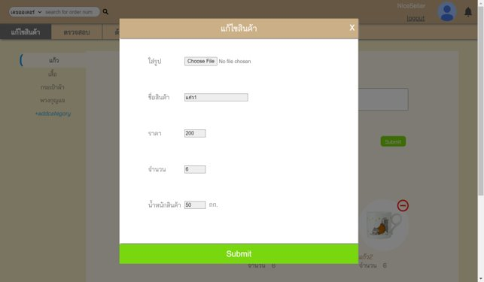
เพิ่ม/แก้ไขสินค้า
24

Slide 25
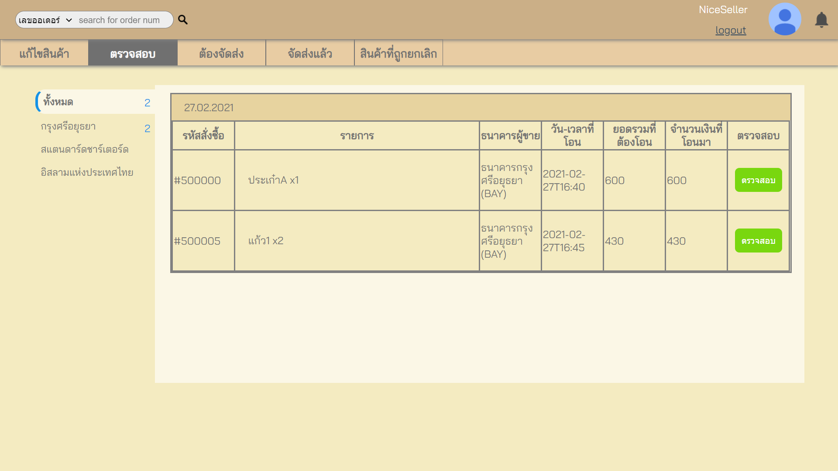
6.2 Check product
(ตรวจสอบรายการแจ้งชำระเงิน)
25

Slide 26
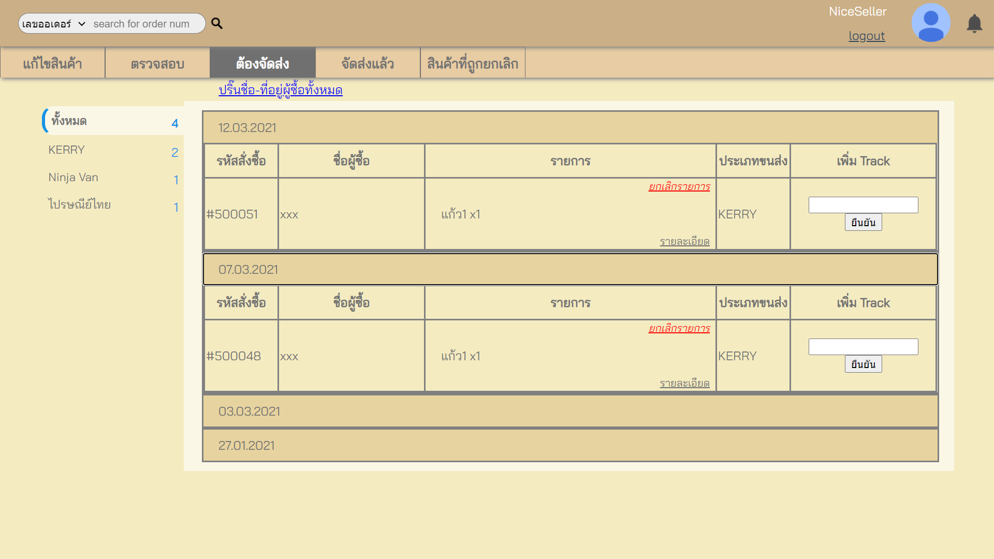
6.3 Track product
(รายการสินค้าที่ต้องจัดส่ง)
26

Slide 27
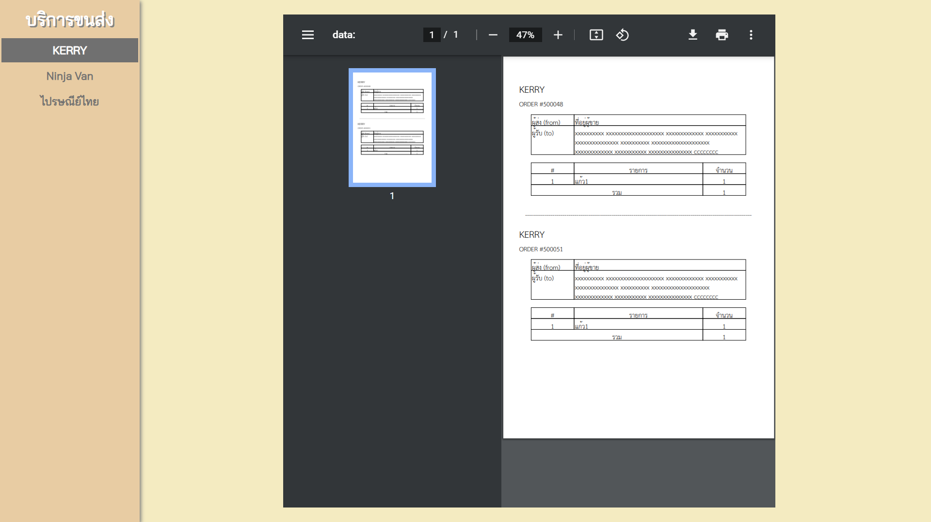
หน้าปริ๊นชื่อ-ที่อยู่ผู้ซื้อ
27

Slide 28
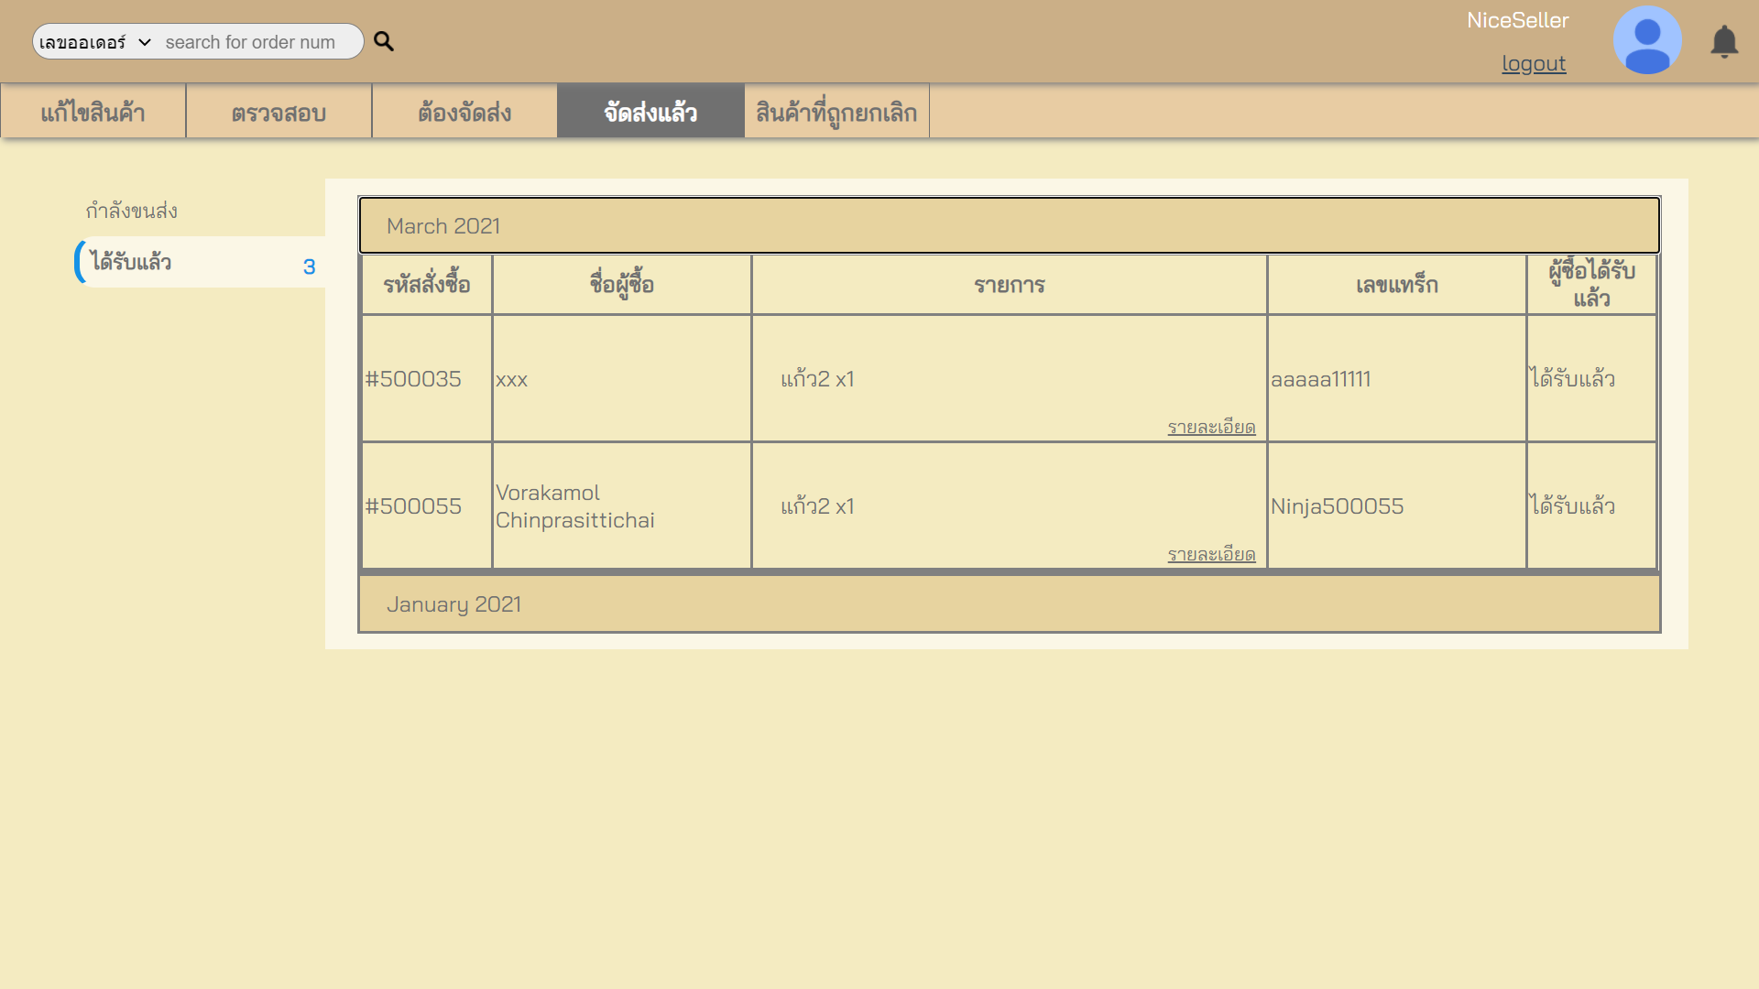
6.4 Complete order
(รายการสินค้า
ที่จัดส่งแล้ว)
28

Slide 29
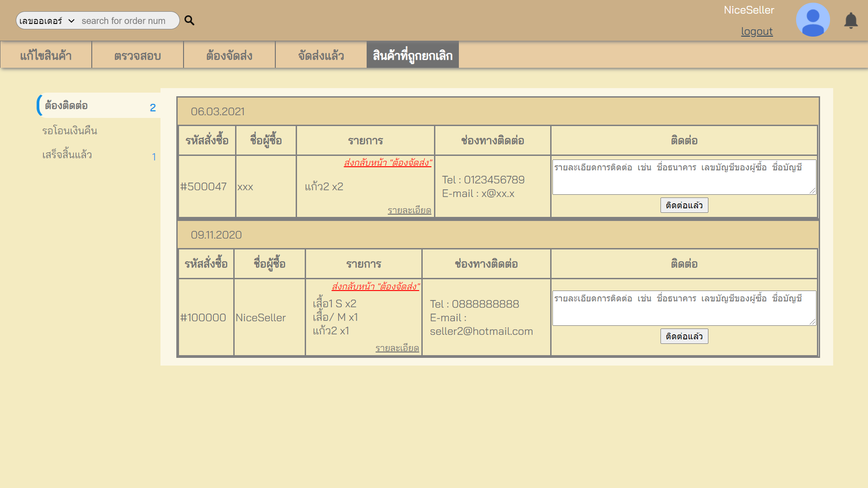
6.5 Cancel order
(รายการสินค้า
ที่ถูกยกเลิก)
29

Slide 30
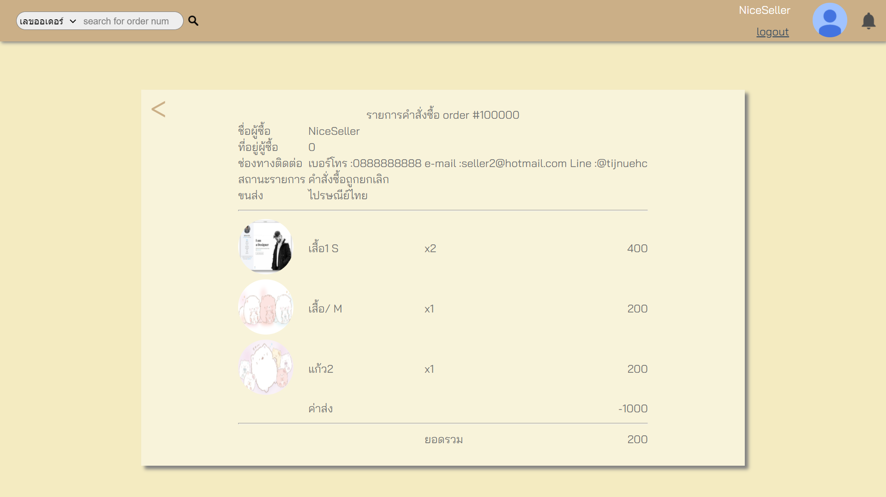
หน้าที่ได้หลังค้นหา
30

